Slide 1
死里复活(3）
Resurrection from the dead
（罗马书5-8章）

Slide 2
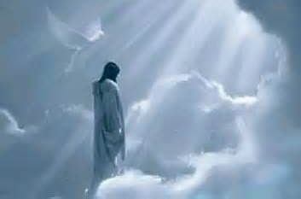
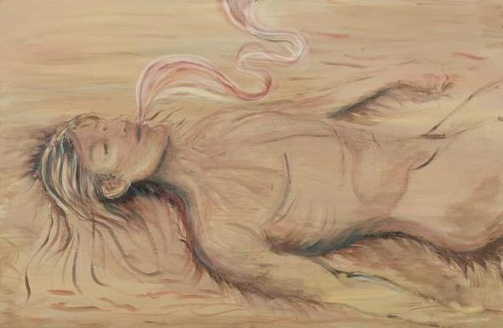
Paradigm Shift 范式转移
A fundamental change in approach or underlying assumptions
一个在方法或基本假设方面根本的变化

Slide 3
Paradigm Shift 范式转移
路24:44 耶稣对他们说：这就是我从前与你们同在之时所告诉你们的话说：摩西的律法、先知的书，和诗篇上所记的，凡指着我的话都必须应验。
西3:11 唯有基督是包括一切，又住在各人之内。but Christ is all and in all.

Slide 4
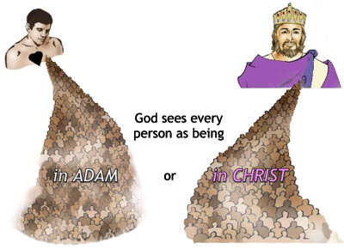
罗马书第五章 Romans 5
¹⁵ 只是过犯不如恩赐，若因一人的过犯，众人都死了，何况神的恩典，与那因耶稣基督一人恩典中的赏赐，岂不更加倍的临到众人么？¹⁶ 因一人犯罪就定罪，也不如恩赐，原来审判是由一人而定罪，恩赐乃是由许多过犯而称义。¹⁷ 若因一人的过犯，死就因这一人作了王，何况那些受洪恩又蒙所赐之义的，岂不更要因耶稣基督一人在生命中作王么？
¹⁸ 如此说来，因一次的过犯，众人都被定罪；照样，因一次的义行，众人也就被称义得生命了。¹⁹ 因一人的悖逆，众人成为罪人；照样，因一人的顺从，众人也成为义了。
神只看到
两个(种)人

Slide 5
罗马书第五章 Romans 5
¹⁵ 只是过犯不如恩赐，若因一人的过犯，众人都死了，何况神的恩典，与那因耶稣基督一人恩典中的赏赐，岂不更加倍的临到众人么？¹⁶ 因一人犯罪就定罪，也不如恩赐，原来审判是由一人而定罪，恩赐乃是由许多过犯而称义。¹⁷ 若因一人的过犯，死就因这一人作了王，何况那些受洪恩又蒙所赐之义的，岂不更要因耶稣基督一人在生命中作王么？
¹⁸ 如此说来，因一次的过犯，众人都被定罪；照样，因一次的义行，众人也就被称义得生命了。¹⁹ 因一人的悖逆，众人成为罪人；照样，因一人的顺从，众人也成为义了。
福音（好消息）讲的是已经发生过的事情

Slide 6
那不信主的人光景如何呢？
罗3:23 因为世人都犯了罪，亏缺了神的荣耀；3:24 如今却蒙神的恩典，因基督耶稣的救赎，就白白的称义。
罗5:18 如此说来，因一次的过犯，众人都被定罪；照样，因一次的义行，众人也就被称义得生命了。5:19 因一人的悖逆，众人成为罪人；照样，因一人的顺从，众人也成为义了。5:20 律法本是外添的，叫过犯显多；只是罪在那里显多，恩典就更显多了。
林后5:14 原来基督的爱激励我们；因我们想，一人既替众人 (all) 死，众人(all) 就都死了；5:15 并且他替众人死，是叫那些活着的人不再为自己活，乃为替他们死而复活的主活。5:16 所以，我们从今以后，不凭着外貌（原文是肉体；本节同）认人了。虽然凭着外貌认过基督，如今却不再这样认他了。5:17 若有人在基督里，他就是新造的人，旧事已过，都变成新的了。5:18 一切都是出于神；他藉着基督使我们与他和好，又将劝人与他和好的职分赐给我们。5:19 这就是神在基督里，叫世人与自己和好，不将他们的过犯归到他们身上，并且将这和好的道理託付了我们。
提前4:10 我们劳苦努力，正是为此，因我们的指望在乎永生的神；他是万人的救主，更是信徒的救主 （who is the Savior of all men, especially of believers ）。

Slide 7
罗马书第六章 Romans 6
¹ 这样，怎么说呢？我们可以仍在罪中、叫恩典显多么？ ² 断乎不可！我们在罪上死了的人岂可仍在罪中活着呢？³ 岂不知我们这受洗归入基督耶稣的人是受洗归入他的死么？⁴ 所以，我们藉着洗礼归入死，和他一同埋葬，原是叫我们一举一动有新生的样式，象基督藉着父的荣耀从死里复活一样。
¹ What shall we say then? Are we to continue in sin so that grace may increase? ² May it never be! How shall we who died to sin still live in it? ³ Or do you not know that all of us who have been baptized into Christ Jesus have been baptized into His death? ⁴ Therefore we have been buried with Him through baptism into death, so that as Christ was raised from the dead through the glory of the Father, so we too might walk in newness of life.
加5:24 凡属基督耶稣的人，是已经把肉体连肉体的邪情私慾同钉在十字架上了。5:25 我们若是靠圣灵得生，就当靠圣灵行事。
Gal 5:24 Now those who belong to Christ Jesus have crucified the flesh with its passions and desires. 5:25 If we live by the Spirit, let us also walk by the Spirit.
我的肉体生命已经死吗？

Slide 8
罗马书第六章 Romans 6
¹ 这样，怎么说呢？我们可以仍在罪中、叫恩典显多么？ ² 断乎不可！我们在罪上死了的人岂可仍在罪中活着呢？³ 岂不知我们这受洗归入基督耶稣的人是受洗归入他的死么？⁴ 所以，我们藉着洗礼归入死，和他一同埋葬，原是叫我们一举一动有新生的样式，象基督藉着父的荣耀从死里复活一样。
¹ What shall we say then? Are we to continue in sin so that grace may increase? ² May it never be! How shall we who died to sin still live in it? ³ Or do you not know that all of us who have been baptized into Christ Jesus have been baptized into His death? ⁴ Therefore we have been buried with Him through baptism into death, so that as Christ was raised from the dead through the glory of the Father, so we too might walk in newness of life.
加5:24 凡属基督耶稣的人，是已经把肉体连肉体的邪情私慾同钉在十字架上了。5:25 我们若是靠圣灵得生，就当靠圣灵行事。
Gal 5:24 Now those who belong to Christ Jesus have crucified the flesh with its passions and desires. 5:25 If we live by the Spirit, let us also walk by the Spirit.
新约的信心（persuasion）最主要的是指被说服通过基督已经发生的事情

Slide 9
罗马书第六章 Romans 6
⁵ 我们若在他死的形状上与他联合，也要在他复活的形状上与他联合；⁶ 因为知道我们的旧人和他同钉十字架，使罪身灭绝，叫我们不再作罪的奴仆；⁷ 因为已死的人是脱离了罪。⁸ 我们若是与基督同死，就信必与他同活。
⁵ For if we have become united with Him in the likeness of His death, certainly we shall also be in the likeness of His resurrection, ⁶ knowing this, that our old self was crucified with Him, in order that our body of sin might be done away with, so that we would no longer be slaves to sin; ⁷ for he who has died is freed from sin (YLT: for he who hath died hath been set free from the sin). ⁸ Now if we have died with Christ, we believe that we shall also live with Him,
加5:24 凡属基督耶稣的人，是已经把肉体连肉体的邪情私慾同钉在十字架上了。5:25 我们若是靠圣灵得生，就当靠圣灵行事。
Gal 5:24 Now those who belong to Christ Jesus have crucified the flesh with its passions and desires. 5:25 If we live by the Spirit, let us also walk by the Spirit.
新约的信心（persuasion）最主要的是指被说服通过基督已经发生的事情

Slide 10
罗马书第六章 Romans 6
⁹ 因为知道基督既从死里复活，就不再死，死也不再作他的主了。¹⁰ 他死是向罪死了，只有一次；他活是向神活着。¹¹ 这样，你们向罪也当看自己是死的；向神在基督耶稣里，却当看自己是活的。
⁹ knowing that Christ, having been raised from the dead, is never to die again; death no longer is master over Him. ¹⁰ For the death that He died, He died to sin once for all; but the life that He lives, He lives to God. ¹¹ Even so consider yourselves to be dead to sin, but alive to God in Christ Jesus.
加5:24 凡属基督耶稣的人，是已经把肉体连肉体的邪情私慾同钉在十字架上了。5:25 我们若是靠圣灵得生，就当靠圣灵行事。
Gal 5:24 Now those who belong to Christ Jesus have crucified the flesh with its passions and desires. 5:25 If we live by the Spirit, let us also walk by the Spirit.
新约的信心（persuasion）最主要的是指被说服通过基督已经发生的事情

Slide 11
怎么可能所有人的肉体生命已经死了？
加5:19 情慾(flesh)的事都是显而易见的，就如姦淫、污秽、邪蕩、5:20 拜偶象、邪术、仇恨、争竞、忌恨、恼怒、结党、纷争、异端、5:21 嫉妒（有古卷在此有：凶杀二字）、醉酒、荒宴等类。我从前告诉你们，现在又告诉你们，行这样事的人必不能承受神的国。
圣经里肉体的概念
堕落的亚当里生出来的天然人，重生以后指旧人留下来未被圣灵更新的魂与体，与重生的灵相对。
灵里与神断绝，“活” 在死里。习惯用身体及从世界接受来的思想定义自我。特点是为自己、靠自己、荣耀自己。
生活的目的是用魂与体范畴(属人、属世界)的东西试图填满内心的缺乏(lust)。
在里面沒有良善，沒有信心，也无法明白神圣灵的事，思想及行为都與神的原则相反。

Slide 12
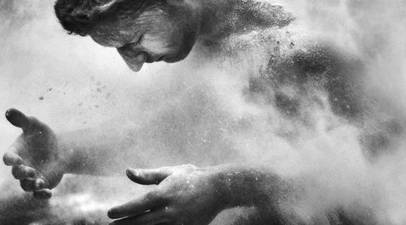
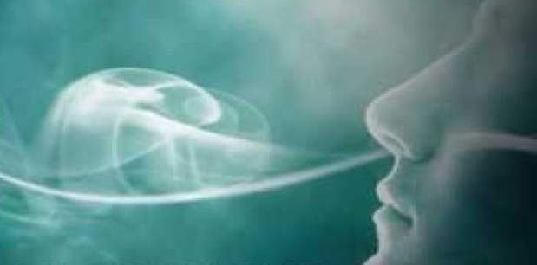
肉体是怎么来的？
创1:26 神说：我们要照着我们的形象、按着我们的样式造人，使他们管理海里的鱼、空中的鸟、地上的牲畜，和全地，并地上所爬的一切昆虫。
创2:7 耶和华 神用地上的尘土造人，将生气吹在他鼻孔里，他就成了有灵的活人 (a living soul)，名叫亚当。

Slide 13
肉体是怎么来的？
创3:4 蛇对女人说：你们不一定死；3:5 因为 神知道，你们吃的日子眼睛就明亮了，你们便如神能知道善恶。3:6 于是女人见那棵树的果子好作食物，也悦人的眼目，且是可喜爱的，能使人有智慧，就摘下果子来吃了，又给他丈夫，他丈夫也吃了。3:7 他们二人的眼睛就明亮了，才知道自己是赤身露体，便拿无花果树的叶子为自己编作裙子。
创6:3 耶和华说：人既属乎血气，我的灵就不永远住在他里面(YLT: My Spirit doth not strive in man--to the age; in their erring they are flesh)；然而他的日子还可到一百二十年。
???

Slide 14
肉体是怎么来的？
诗142:3 我的灵在我里面发昏的时候（my spirit was overwhelmed within me），你知道我的道路。在我行的路上，敌人为我暗设网罗。诗143:4 所以，我的灵在我里面发昏；我的心在我里面悽惨。诗143:7 耶和华啊，求你速速应允我！我心神耗尽！不要向我掩面，免得我象那些下坑的人一样。
诗106:32 他们在米利巴水又叫耶和华发怒，甚至摩西也受了亏损，106:33 是因他们惹动他的灵，摩西（原文是他）用嘴说了急躁的话。
诗78:8 不要象他们的祖宗，是顽梗悖逆、居心不正之辈，向着神，心不诚实。And may not be like their fathers, A stubborn and rebellious generation, A generation that did not set its heart aright, And whose spirit was not faithful to God.
创6:3 耶和华说：人既属乎血气，我的灵就不永远住在他里面(YLT: My Spirit doth not strive in man--to the age; in their erring they are flesh)；然而他的日子还可到一百二十年。
???

Slide 15
肉体是怎么来的？
箴15:4 温良的舌是生命树；乖谬的嘴使人心碎。A wholesome tongue is a tree of life, But perverseness in it breaks the spirit.
箴15:13 心中喜乐，面带笑容；心里忧愁，灵被损伤。 A merry heart makes a cheerful countenance, But by sorrow of the heart the spirit is broken.
箴17:22 喜乐的心乃是良葯；忧伤的灵使骨枯乾。A merry heart does good, like medicine, But a broken spirit dries the bones.
箴18:14人有疾病，心能忍耐；心灵忧伤，谁能承当呢？The spirit of a man will sustain him in sickness, But who can bear a broken spirit?
创6:3 耶和华说：人既属乎血气，我的灵就不永远住在他里面(YLT: My Spirit doth not strive in man--to the age; in their erring they are flesh)；然而他的日子还可到一百二十年。
???

Slide 16
那新旧约时代的肉体都是一样吗？
徒2:16 这正是先知约珥所说的：2:17 神说：在末后的日子，我要将我的灵浇灌凡有血气的。你们的儿女要说预言；你们的少年人要见异象；老年人要做异梦。
结36:26 我也要赐给你们一个新心，将新灵放在你们里面，又从你们的肉体中除掉石心，赐给你们肉心。36:27 我必将我的灵放在你们里面，使你们顺从我的律例，谨守遵行我的典章。
结18:31 你们要将所犯的一切罪过尽行抛弃，自做一个新心和新灵。以色列家啊，你们何必死亡呢？

Slide 17
那新旧约时代的肉体都是一样吗？
约6:63 叫人活着的乃是灵，肉体是无益的。我对你们所说的话就是灵，就是生命。It is the Spirit who gives life; the flesh profits nothing. The words that I speak to you are spirit, and they are life.
林前15:45 经上也是这样记着说：首先的人亚当成了有灵（灵：或作血气）的活人；末后的亚当成了叫人活的灵。So also it is written, “The first MAN, Adam, BECAME A LIVING SOUL.” The last Adam became a life-giving spirit.
来1:3 他是神荣耀所发的光辉，是神本体的真象，常用他权能的命令托住万有。他洗净了人的罪，就坐在高天至大者的右边。
林前2:14 然而，属血气的人 (the natural or soulish man) 不领会神圣灵的事，反倒以为愚拙，并且不能知道，因为这些事唯有属灵的人才能看透。

Slide 18
那新旧约时代的肉体都是一样吗？
创6:3 耶和华说：人既属乎血气，我的灵就不永远住在他里面；然而他的日子还可到一百二十年。
犹1:18 他们（使徒们）曾对你们说过，末世必有好讥诮的人随从自己不敬虔的私慾而行。1:19 这就是那些引人结党、属乎血气、没有圣灵的人。 Jude 1:19 These are sensual (i.e., psuchikos, or soulish) persons, who cause divisions, not having the Spirit (NKJV).

Slide 19
肉体到底是什么？
加5:19 情慾(flesh)的事都是显而易见的，就如姦淫、污秽、邪蕩、5:20 拜偶象、邪术、仇恨、争竞、忌恨、恼怒、结党、纷争、异端、5:21 嫉妒（有古卷在此有：凶杀二字）、醉酒、荒宴等类。我从前告诉你们，现在又告诉你们，行这样事的人必不能承受神的国。
圣经里肉体的概念
旧约时代是指堕落的亚当里生出来的天然人，重生以后（新约时代）指旧人留下来未被圣灵更新的魂与体，与重生的灵相对。
“生命”与神断绝，“活” 在死里。习惯用身体及从世界接受来的思想定义自我。特点是为自己、靠自己、荣耀自己。
虽然靠灵而生却不以为此，生活的目的是用魂与体范畴(属人、属世界)的东西试图填满内心的缺乏(lust)。
在里面沒有良善，沒有信心，也无法明白神圣灵的事，思想及行为都與神的原则相反。
是建立在撒但谎言上的“生命”状态

